Slide 2
HOẠT ĐỘNG MỞ ĐẦU
Quan sát các bức tranh, ảnh và cho
biết: 4 bức tranh, ảnh này giống
nhau ở điểm gì? Nêu cảm nhận
của bản thân.

Slide 3
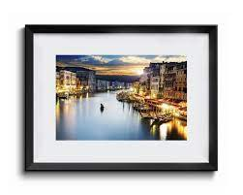
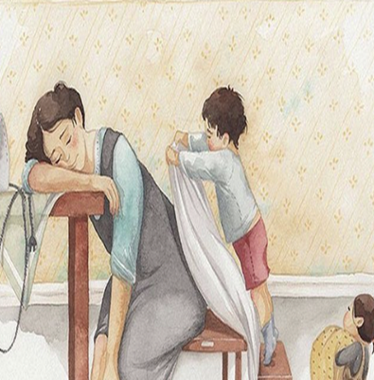
MỘT SỐ BỨC TRANH
(1)
(2)

Slide 4
MỘT SỐ BỨC TRANH
(3)
(4)

Slide 5
“Mẹ thương con con có hay chăng
Thương từ thai nghén ở trong lòng”
Đúng như lời bài hát, người con từ lúc còn trong bụng mẹ đã cảm nhận được biết bao tình cảm của người mẹ và cả sự quan tâm chăm sóc của người cha. Và rồi khi ta chào đời, ta lại được nuôi lớn bằng dòng sữa ngọt ngào của người mẹ và bao vất vả khó nhọc của người cha. Thời gian cứ thế trôi đi, đồng nghĩa với việc con ngày càng lớn khôn và cha mẹ ngày càng vất vả hơn để lo chu toàn cho ta từ miếng cơm manh áo đến học hành, dưỡng dục ta nên người. Chính vì thế đó là tình cảm vô bờ của họ mà ta cảm nhận được từ trái tim. Và có lúc ta cũng đã ẩn chứa bên trong trái tim ta mà ta đã từng thể hiện ở sự chờ đợi họ khi vào một ngày nào đó mà ta chưa nghe, chưa thấy mẹ dường như mình thiếu vắng một thứ gì khó tả đúng không các con? Và đó cũng là nội dung bài học mà cô trò mình tìm hiểu trong tiết học này, các con ạ!

Slide 6
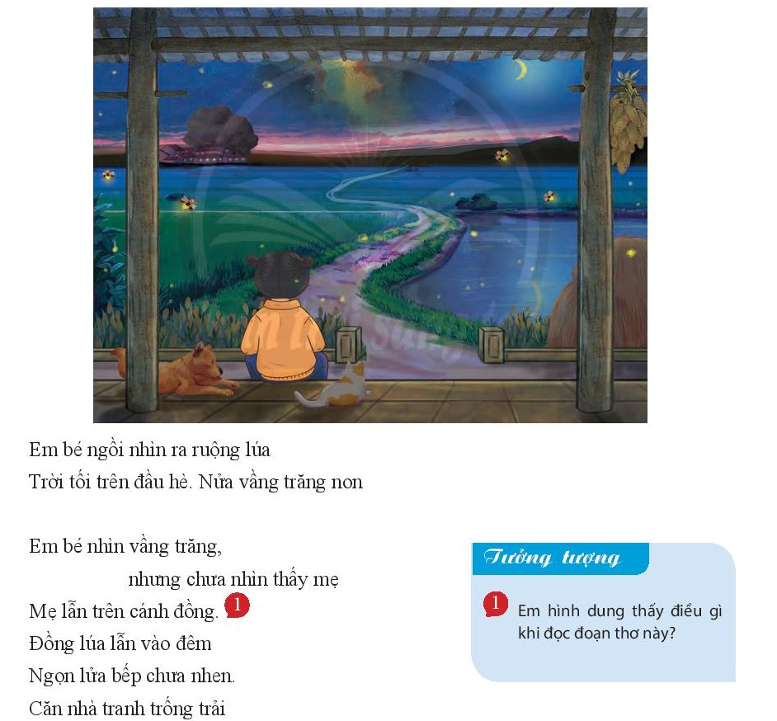
KHÁM PHÁ KIẾN THỨC
Nội dung 1. ĐỌC
I. Tìm hiểu chung về thơ, ngôn ngữ thơ
Đọc phần Tri thức đọc hiểu trong SGK trang 96, 97 và tái hiện lại kiến thức.

Slide 7
I. Tìm hiểu chung về thơ, ngôn ngữ thơ
1. Thơ
- Được sáng tác để bộc lộ tình cảm, cảm xúc của nhà thơ trước khoảnh khắc của đời sống.
- Đọc thơ trước hết là tìm hiểu, lắng nghe, chia sẻ những tình cảm, cảm xúc ấy qua ngôn ngữ thơ.

Slide 8
I. Tìm hiểu chung về thơ, ngôn ngữ thơ
2. Ngôn ngữ thơ
Có khả năng truyền cảm, lan tỏa tình cảm, cảm xúc nhờ tổ chức một cảm xúc đặc biệt, độc đáo thể hiện qua cách dùng từ ngữ, hình ảnh, vần, nhịp các biện pháp tu từ.

Slide 9
II. Đọc hiểu văn bản
ĐỢI MẸ
Đọc rõ ràng, rành mạch, biểu cảm...
1. Đọc.

Slide 10
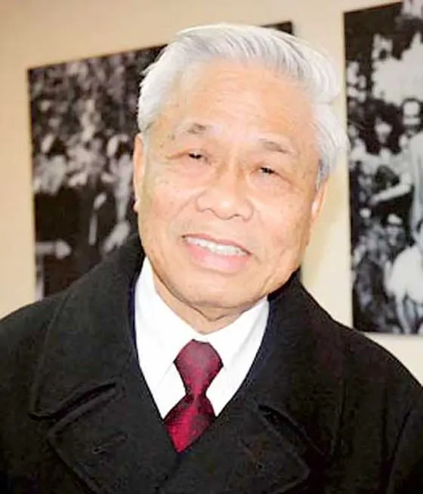
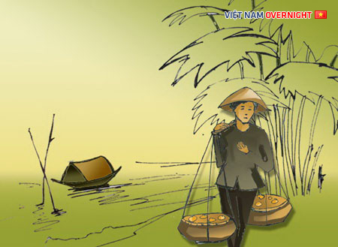
MỘT SỐ HÌNH ẢNH THÔNG TIN TÁC GIẢ, TÁC PHẨM

Slide 11
2. Đọc hiểu chi tiết.
+ Em hình dung thấy điều gì khi đọc bài thơ này?
+ Xác định cách gieo vần và ngắt nhịp của bài thơ? Em có nhận xét gì về cách gieo vần và ngắt nhịp ấy?

Slide 12
II. Đọc hiểu văn bản
- Đợi mẹ: ngồi đợi mẹ mỏi mòn.
- Từ ngữ, hình ảnh: ngồi nhìn, lẫn, trông chờ,..; vầng trăng non, mẹ bế vào nhà... →Nhân hóa
- Hình tượng độc đáo, thi vị làm rõ tình yêu mẹ của bé (chờ mẹ đến ngủ quên ngoài đầu hè) cũng như tình yêu bé của mẹ (âu yếm, thương yêu)
a. Tình cảm của em bé với mẹ.

Slide 14
II. Đọc hiểu văn bản
+ Theo em tác giả muốn gửi gắm thông điệp gì qua bài thơ trên?
+ Qua đó em đánh giá như thế nào về tình cảm của con dành cho mẹ và ngược lại?
b. Tâm trạng tác giả

Slide 15
Tình cảm của con với mẹ, mẹ với con là 1 trong những tình cảm thiêng liêng, trân quý nhất của con người
$→$Tác giả bày tỏ sự yêu thương, gắn kết với người thân.
b. Tâm trạng của tác giả.

Slide 16
1. Em có nhận xét gì về hình thức thể loại bài thơ trên? Ngôn ngữ thơ biểu đạt điều gì?
2. Nội dung đề cập đến vấn đề gì?

Slide 17
III. Tổng kết
1. Nghệ thuật.
- Thể thơ tự do.
- Những hình ảnh giàu sức biểu cảm.
- Sử dụng thành công các biện pháp tư từ để làm nổi bật vẻ đẹp tình cảm gia đình.
2. Nội dung.
- Ca ngợi vẻ đẹp tình mẫu tử
- Tự hào về truyền thống tốt đẹp về tình cảm gia đình ở nhiều khía cạnh.

Slide 18
Giao nhiệm vụ: Hãy hoàn thiện phiếu học tập

Slide 19
Câu hỏi | Từ ngữ, hình ảnh độc đáo | Giải thích
1 | Em hình dung thấy điều gì khi đọc đoạn thơ này?
 | Xác định cách gieo vần và ngắt nhịp của bài thơ? Em có nhận xét gì về cách gieo vần và ngát ngắt nhịp ấy?
2 | - Tìm và nêu tác dụng những từ ngữ, hình ảnh, biện pháp tu từ thể hiện tâm trạng đợi mẹ của em bé?
3 | Bài thơ thể hiện tình cảm cảm xúc gì về hình ảnh “Mẹ đã bế em vào nhà nỗi đợi vẫn nằm mơ”
4 | Bài thơ thể hiện cảm xúc gì của tác giả? Hãy tìm những từ ngữ, hình ảnh thể hiện tình cảm, cảm xúc ấy?
5 | Theo em tác giả muốn gửi gắm thông điệp gì qua bài thơ trên?
6 | Tình cảm của bé và mẹ dành cho nhau gợi cho em suy nghĩ gì về tình cảm của những người thân trong gia đình? Hãy viết một đoạn văn ngắn để bày tỏ suy nghĩ của em?

Slide 20
HOẠT ĐỘNG VIẾT NGẮN
Hãy tự vẽ hoặc sưu tầm một số bài thơ viết về tình cảm gia đình và viết một đoạn văn (khoảng 5-7 câu) giới thiệu về bộ sưu tập của mình.

